Slide 1

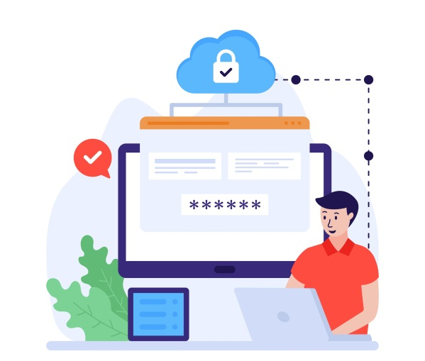
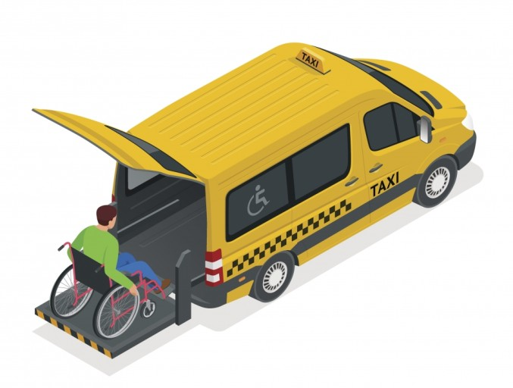
경기대학교 산업경영정보공학과
수원시 장애인 콜택시 배차시간 시스템 개선안
2024. 06. 18 (화)
고릴라 특수부대- 이원호, 정재선, 안세훈, 윤예일

Slide 2

목차
01
03
05
주제 선정
데이터 분석
한계점과 후기
02
04
자료 수집
결과

Slide 3
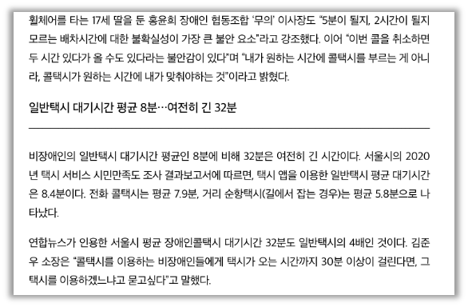
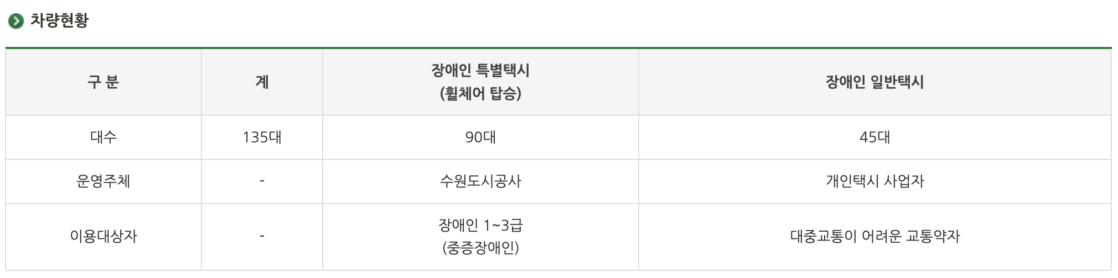


01
주제 선정
출처: 장애인 콜택시 대기시간 32분? 연합뉴스 팩트체크가 지워버린 ‘현실’
수원 도시공사 한아름 콜택시 차량현황
장애인 고객을 위한 차량
→ 운행가능한 전체 차량수가 일반택시에 비해 절대적으로 적고(총 135대) 평균 대기시간도 30분이 훌쩍 넘어가는 시간.
대기시간이 오래 걸리는 원인을 찾아보며 이를 해결하고자 함.

Slide 4

02
자료수집
수원도시공사 교통약자지원단 조OO
Q1. 기사님들이 콜 하나를 배차 받으시면 그 배차가 끝나면 센터로 돌아가시는지 아니면 밖에서 다른 배차를 기다리는지 궁금합니다.
A1. 배차가 끝나면 근처 차량이 대기할 수 있는 곳에서 대기 후 다른 배차를 기다립니다. 이동중에 다음 배차가 들어가는 경우는
고객님이 내리신 후 바로 이동합니다.
Q2. 장애인분들의 승/하차시간이 비장애인에 비해 오래걸리는지, 오래걸린다면 그것이 배차시간 지연에 직접적인 영향을 주는지 궁금합니다.
A2. 휠체어 이용 고객님의 승/하차 시간이 비휠체어보다 오래 걸리며, 이는 배차시간 지연에 다소 영향이 있습니다.
Q3. 기사님들이 평균적으로 하루에 몇 개의 콜을 처리하시는 지 궁금합니다.
A3. 2024년 4월 기준 14콜 정도입니다.
Q4. 기사님들이 콜을 배차 받을 때 사용되는 시스템은 어떤 기준으로 작동하나요? 위치 기반인가요, 아니면 다른 요소가 있나요?
A4. AI를 통한 즉시콜 자동 배차 시스템을 기반으로 운영하고 있습니다.
Q5. 기사님들이 하루 중 휴식 시간을 어떻게 배분하고, 근무 시간을 어떻게 관리하는지에 대한 정보가 궁금합니다.
A5. 직원의 근무시간은 공사 취업규정 및 업무직관리규정에 근거하여 1일 8시간을 운영하고 있으며, 근로기준법에 근거하여
휴게시간을 근무시간 중 1시간을 부여하고 있습니다.
Notes:
이메일로 받은 정보 중 휠체어 이용고객들이 배차시간에 다소 영향이 있음을 확인

Slide 5
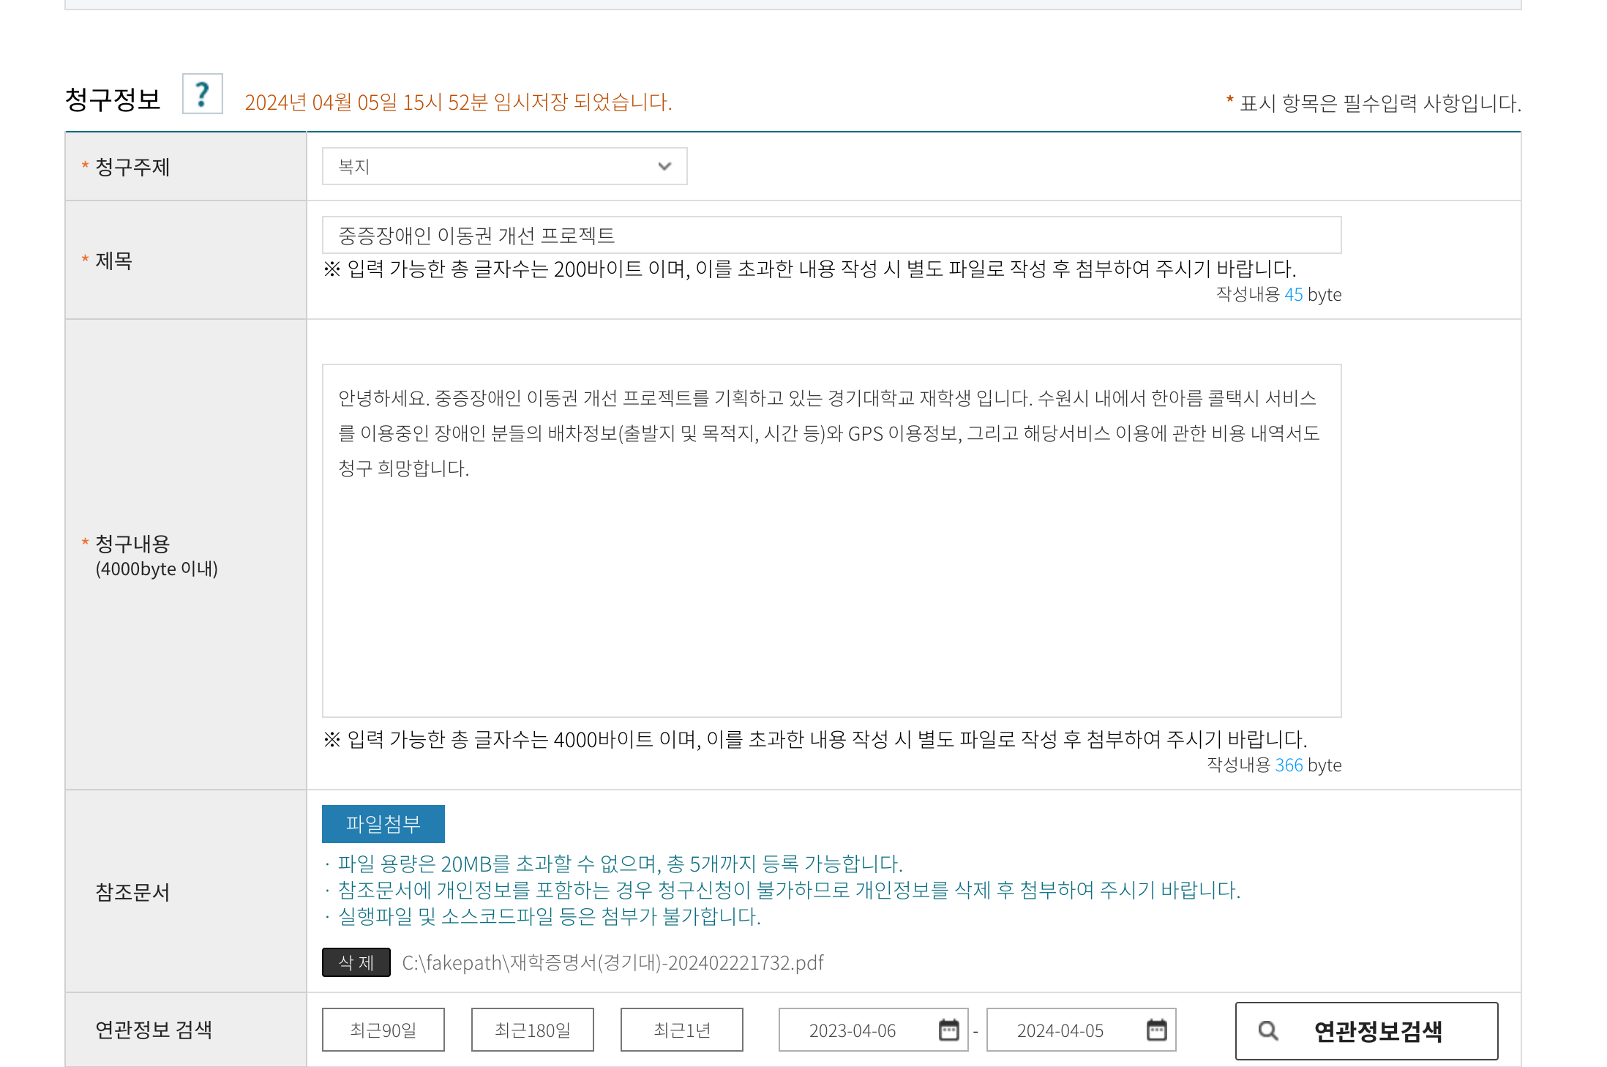
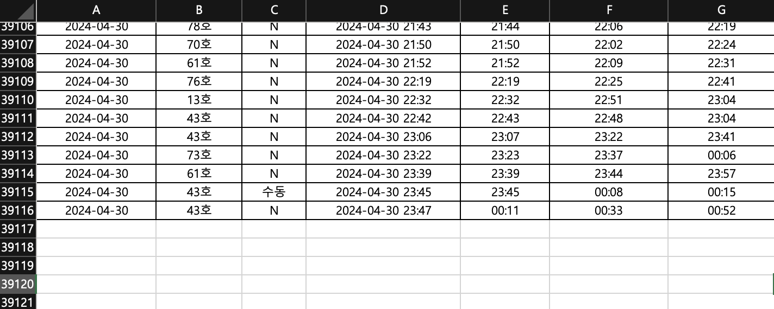
02
자료수집
일자 차량 휠체어 유/무 접수시간 배차시간 승차시간 하차시간
자료 수집을 위해 ‘정보공개포털’을 이용하여 정보를 요구.
→ 경기대학교 학생임을 밝힐 재학증명서를 첨부하여 프로젝트를 위해 수원시 한아름 콜센터 각 차량의 출발지, 목적지, 시간 등을
청구하였음.
이를 통해 총 2024년 4월 한 달 39116개의 차량데이터를 수집하였음.

Slide 6
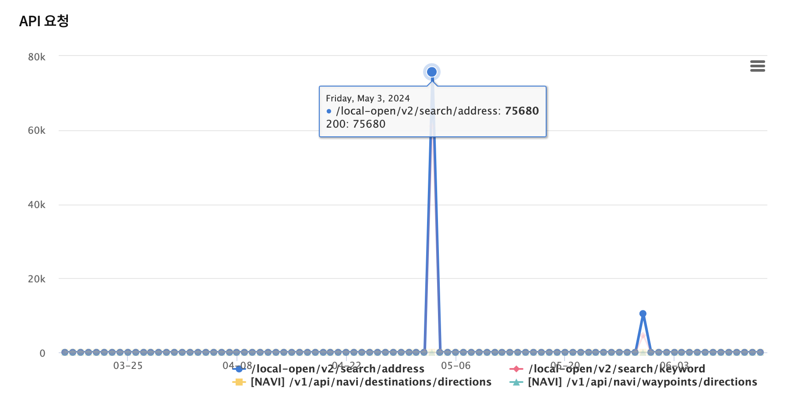
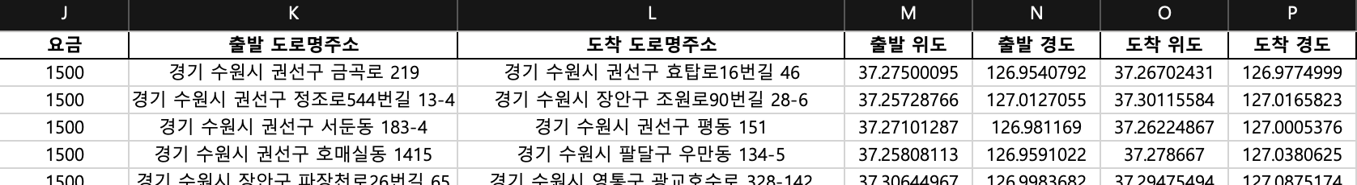

01
자료수집
도로명 주소 & 위도, 경도
KakaoMAP API Request & Response
KaKaoMap RestfulAPI를 활용하여 받은 엑셀 데이터에 도로명주소, 위도, 경도를 찾아 삽입하여 지도에 표시할 수 있는 정보를 수집하였음.
Python을 이용해 API Response를 엑셀에 저장하여 다루기 쉽게 하였음.

Slide 7
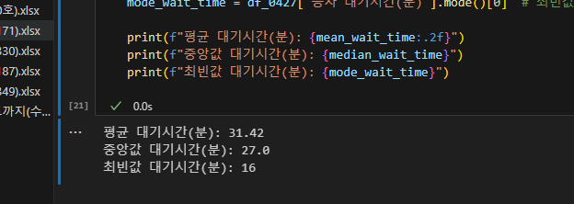
03
데이터 분석
평균값, 중앙값, 최빈값 데이터 분석
Python을 이용해 데이터를 분석해본 결과 4월 한 달 평균값 31.42분, 중앙값 27분, 최빈값 16분 임을 확인.
대기시간 = 승차시간 - 접수시간
접수시간(승객이 택시를 부른 시점)부터 택시를 타고자 하는 승객이 기다렸을 것이라 판단.

Slide 8

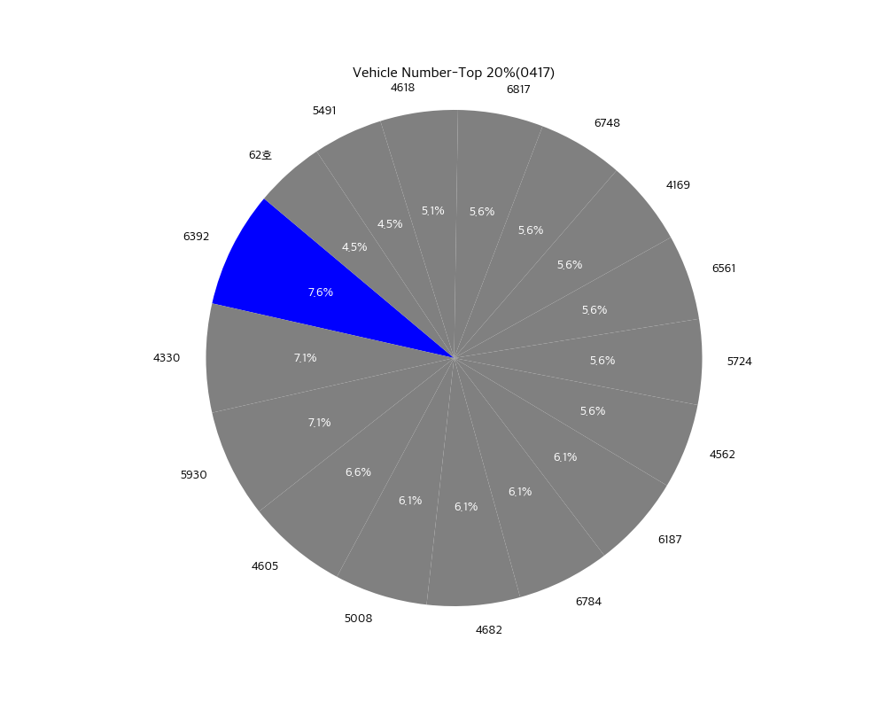
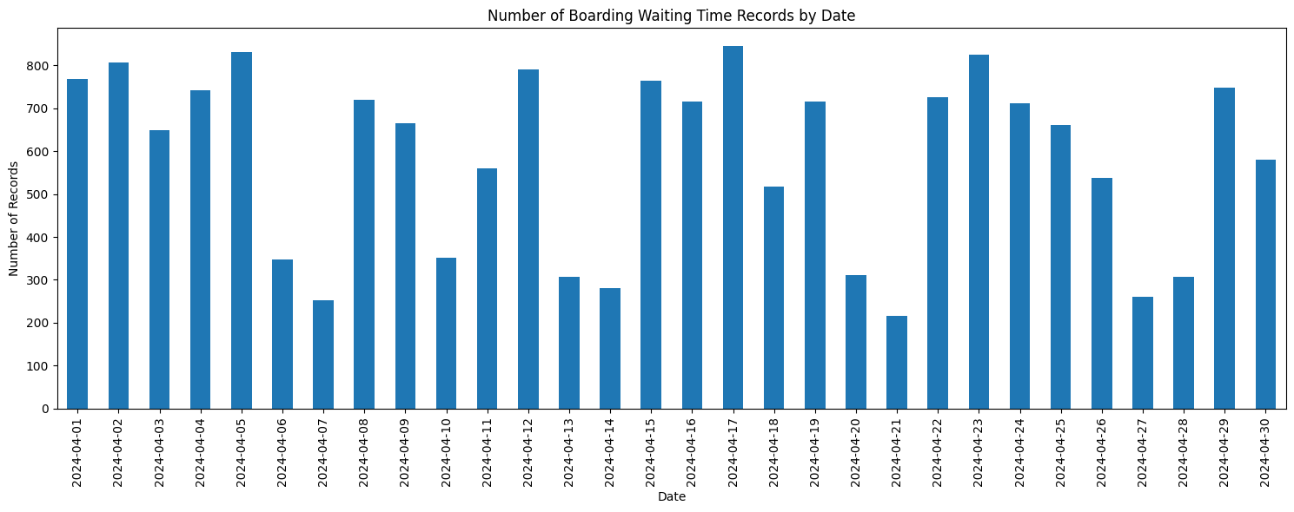
03
데이터 분석
04월17일
6392번
4월 17일
상위 20% 차량 별 30분 이상의
대기시간 개수
4월 한 달 날짜 별로 30분 이상의 대기시간 개수
4월 한 달 30분 이상의 대기시간이 걸리는 횟수를 조사해 본 결과, 4월 17일이 가장 많았음.
→ 4월 17일을 기준으로 각 차량들의 대기시간을 살펴보았음.
4월 17일 각 차량의 대기시간을 조사해 본 결과, 6392번 차량이 30분 이상 대기시간의 횟수가 많았음.
→ 6392번 차량 중 5개의 경로를 찾아 원인을 분석하기 위해 위도,경도를 이용해 위치를 표시함.

Slide 9
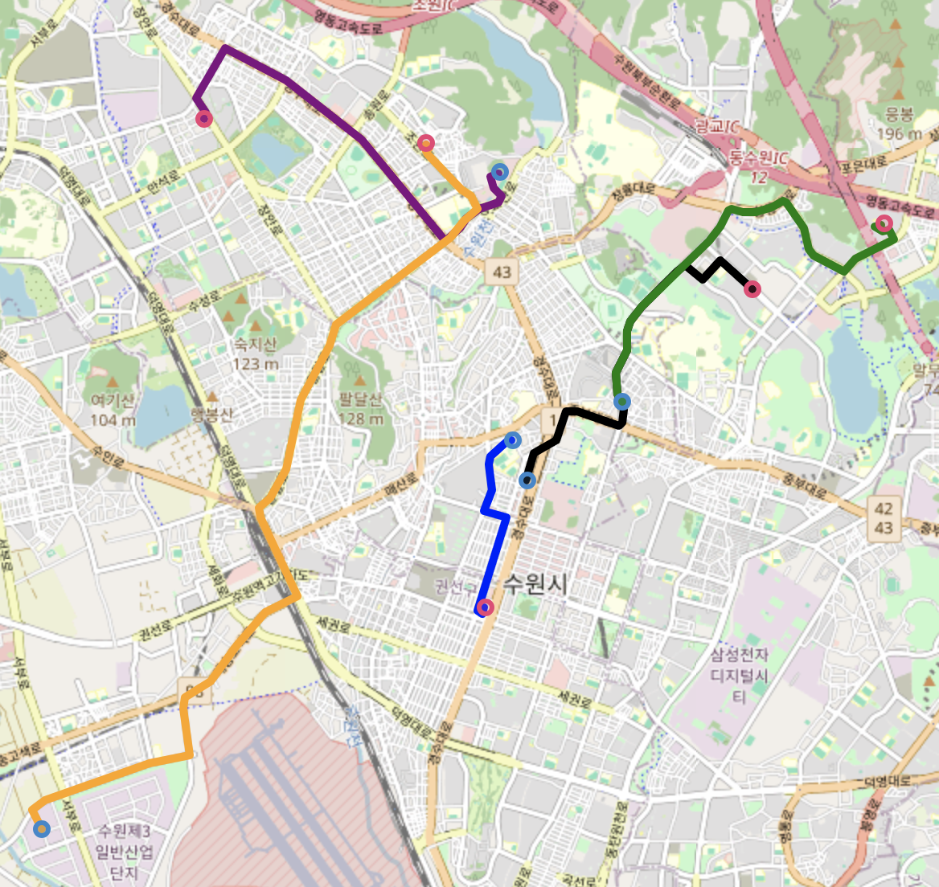





03
데이터 분석 – 개선 전
6392번 차량이 손님이 없을 경우
거리가 멀어도 손님을 태우기 위해 오는 것을 확인.
→ 손님 없이 시간이 비어 있을 경우, 거리가 멀어도 배차를 받고 옴.
이로 인해 손님은 멀리서 오는 택시를 기다릴 수 밖에 없고,
택시도 한 손님을 위해 멀리서 와야 함.
→ 이를 개선 하기 위해 접수한 손님 근처가 목적지인 택시를 찾아봄.
30분 이상 걸리는 6392 차량의 이동경로

Slide 10
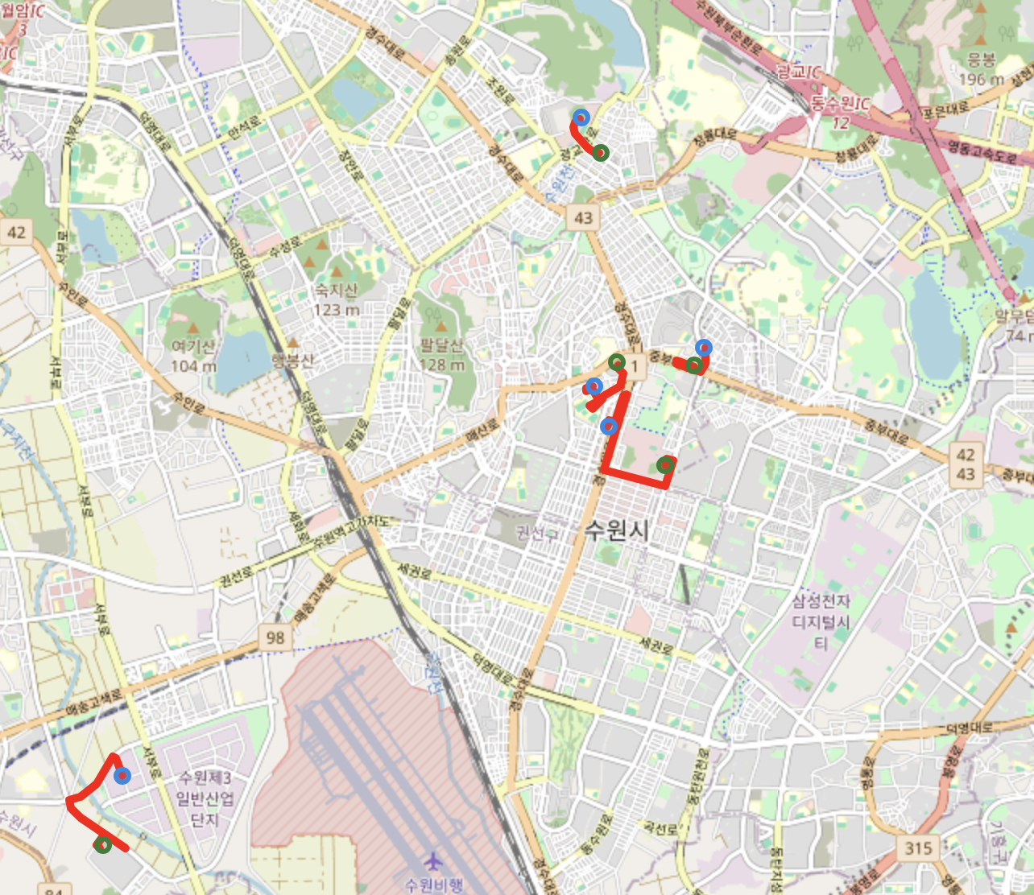
03
데이터 분석 – 개선 후
각 출발지를 기점으로 주변에 내리는 차량을 선별하여 6392번 차량을 대신해 손님을 태웠을 것을 가정함.
→ 각 번호의 손님이 택시를 접수한 시간과 비슷한 시간대의 차량을 선별하였음.
근처에 하차를 하는 택시가 하차 후 바로 손님을 태우러 갈 경우.

Slide 11
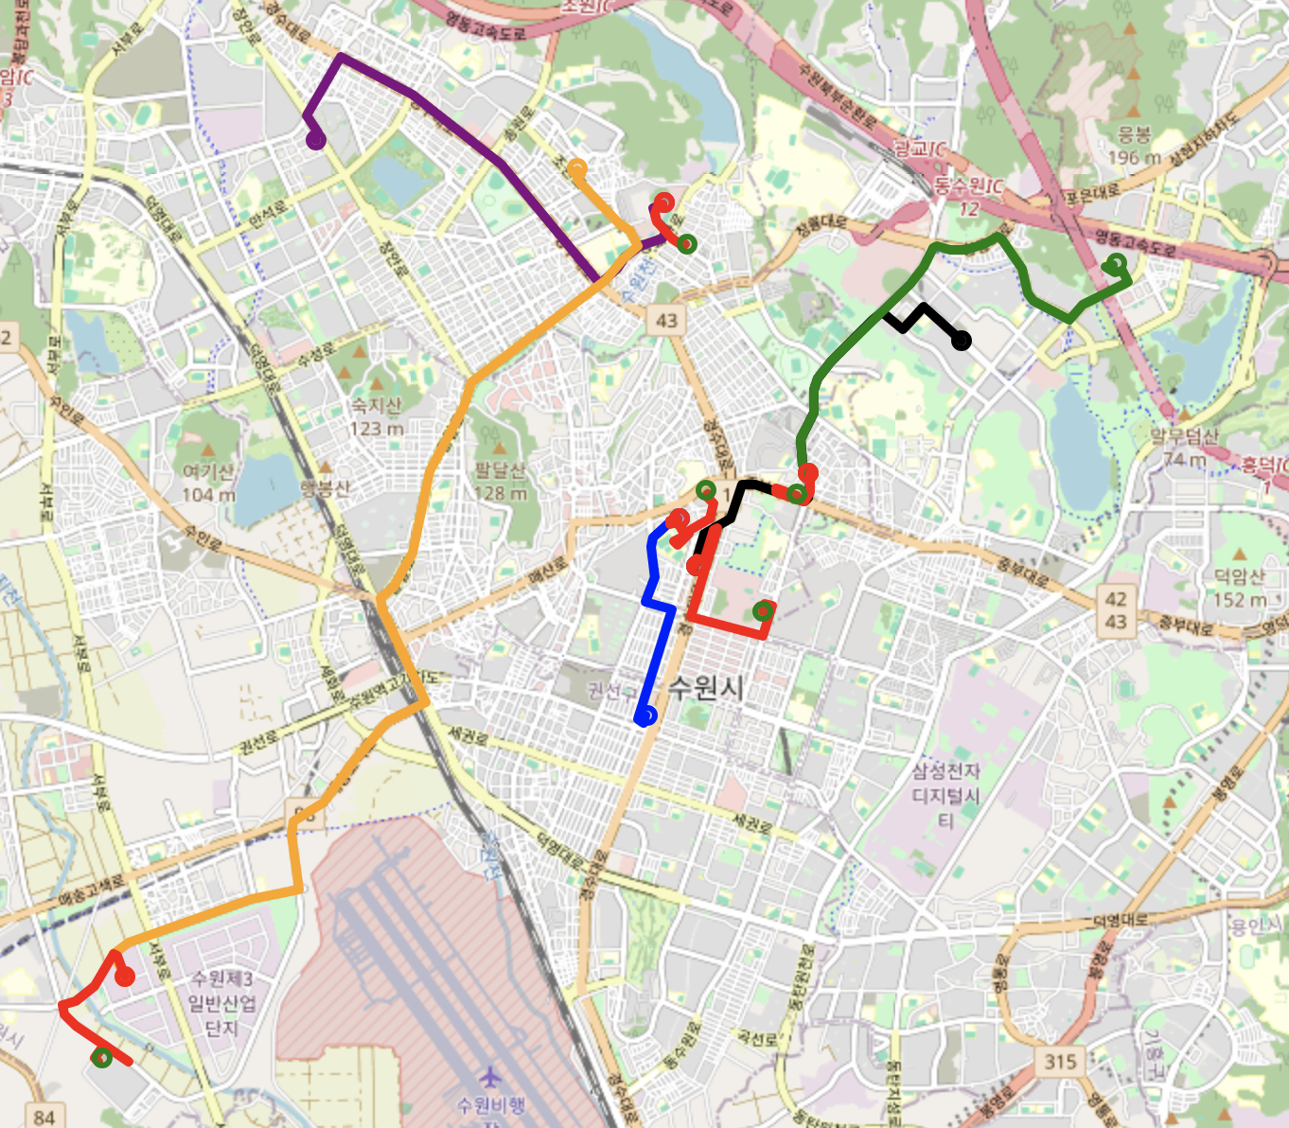


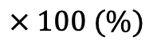
04
결과
개선 전 시간, 개선 전 거리 → 개선 후 시간, 개선 후 거리
26분 / 7.1km → 17분 / 3.6km
32분 / 5.7km → 21분 / 3.1km
26분 / 6.7km → 18분 / 3.9km
25분 / 5.6km → 14분 / 1.7Km
33분 / 10.3km → 20분 / 6.1km
평균 백분율 (%)
$$∑( V new − V old ) / V old$$
$$=$$
$$× 100 (\%)$$
6392번 차량과 타 차량의 동선 비교.
5
평균으로 시간: 36.63% , 거리 : 42.424% 감소를 확인함.

Slide 12

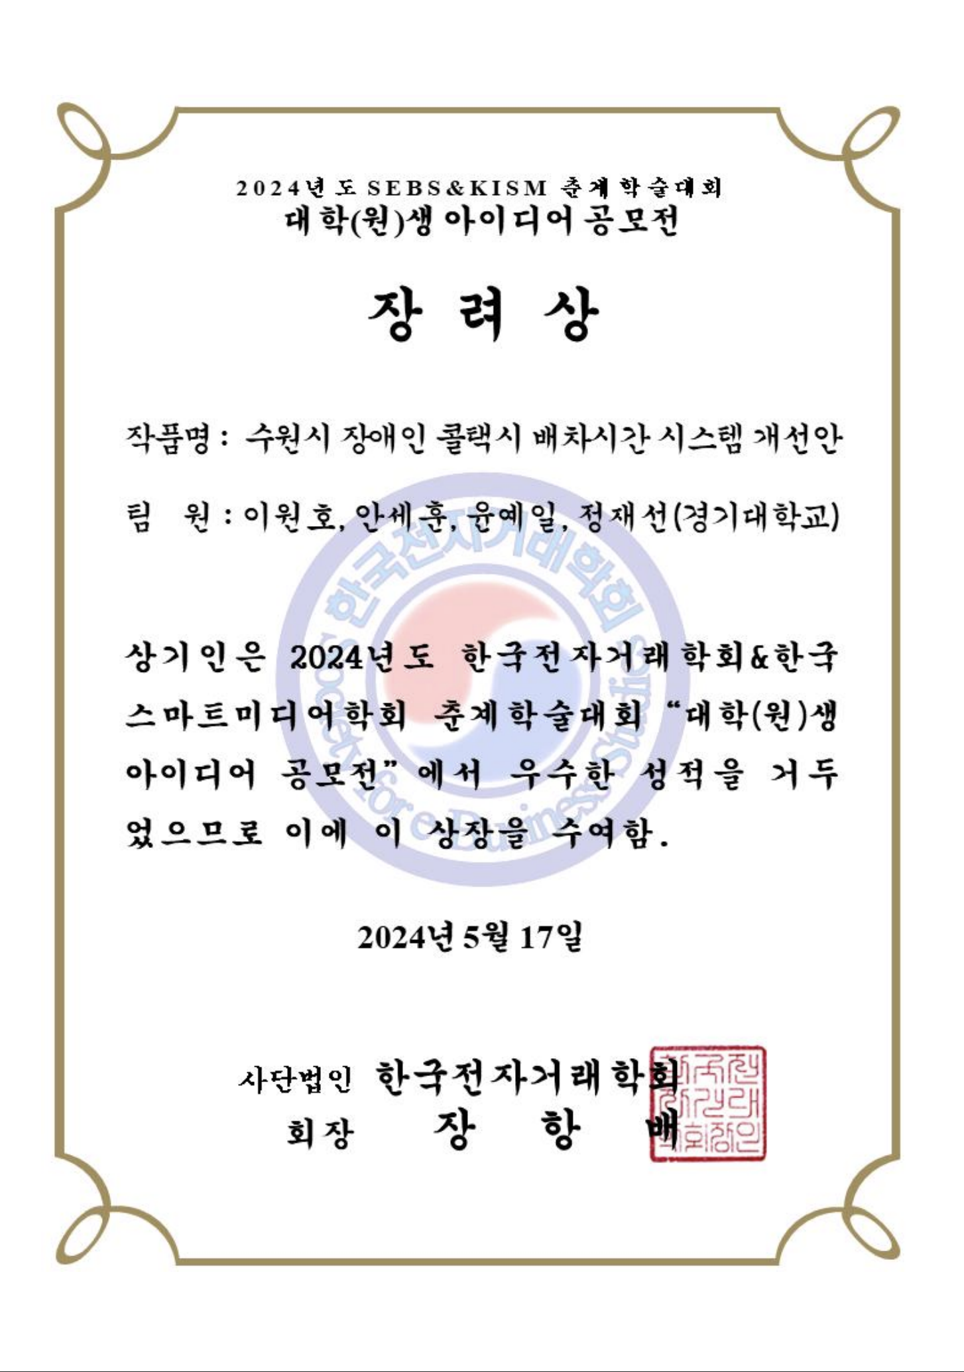


06
한계점 & 후기
데이터 정보의 한계상 택시기사님의 개인적인 사항들을 고려하지 않은 부분이 데이터 분석에 영향이 있을 것이라 생각.
→ 기사님들의 식사시간, 화장실 및 휴게시간 등
데이터의 양이 많아 대표 차량을 골라 분석하여 개선했지만, 모든 차량을 개선했을 경우 나오는 결과를 못 내어 아쉬움.
교통 상황을 생각하지 않았기 때문에 항시 결과가 달라질 수 있음.
→ 교통이 혼잡할 경우 거리는 같아도 시간이 오래 걸린다는 점을 간과.
이 원호 : 데이터 분석을 통해 많은 부분을 배울 수 있는 뜻 깊은 프로젝트였다.
정 재선 : 거동이 불편한 분들의 문제를 더 나아가 사회문제의 하나를 해결했다는 뿌듯함이 느껴져 좋았다.
안 세훈 : 앱 개발을 하며 API를 다뤄본 경험이 있는데, 데이터 분석에 사용해 뜻깊었다.
윤 예일 : 너무 힘들었지만 한 학기 많은 것을 배우며 프로젝트를 통해 많은 것을 경험해 기분이 좋다.

Slide 13
참고문헌
- 학위논문
김흥봉(2017). “특별교통수단의 통행특성이 만족도에 미치는 영향에 관한 연구 - 목포시 장애인콜택시 이용자를 중심으로”. 석사학위논문, 세한 대학교 대학원.
김승현(2021). “이동경로 빅데이터 기반의 교통약자 경로탐색기법 연구”. 박사 학위논문, 서울시립대학교 대학원.
고하영(2020). “특별교통수단 서비스시간 단축을 통한 운영효율화 방안에 관한 연구”. 석사학위논문, 명지대학교 대학원.
가은한(2018). “장애인콜택시 이용자 대기시간 최소화를 위한 시뮬레이션연구”. 석사학위논문, 서울대학교 대학원.
박성환(2014). “교통약자의 이동편의 만족도 결정요인 연구-천안지역 저상버스, 장애인콜택시 이용을 중심으로”. 석사학위논문, 경기대학교 대학원.
손종훈(2022). “서울시 장애인콜택시 대기시간 영향요인 분석”. 석사학위논문, 서울시립대학교 대학원.
윤성호(2023). “전라북도 특별교통수단 운영 및 개선방안”. 석사학위논문, 전북 대학교 대학원.
정토진(2016). “수요응답형 교통체계 도입효과에 관한 연구(전라북도 사례를 중 심으로)”. 석사학위논문, 전북대학교 행정대학원 학회지, 단행본
고관우·황경수: “장애인의 특별교통수단 만족도가 장애 수용과 삶의 질에 미치는 영향”. 『한국산학기술학회논문지』, 15. 4, 1963-1970, 2019.
김건욱·윤대식·김종진: “빅데이터를 활용한 교통약자 특별교통수단 통행수요 분석: 대구광역시를 사례로”. 『대구경북연구』, 19. 2, 대구경북연구원, 43-61, 2020.
김상구·조홍중: “교통약자를 위한 특별교통수단 운영 및 실태에 관한 연구”. 『한국지체중복건강장애교육학회』, 55. 3, 185~211, 2012.
박소연·진민하·강원식·박대영·김건욱: “특별교통수단 장기대기수요에 대한 사회 연결망 분석”. 『디지털융복합연구』, 19. 5, 한국디지털정책학회, 93-103, 2021.
빈미영·박충훈·박기철: “경기도 특별교통수단 운영현황 및 개선방안”. 경기연구원, 2015.
석종수: “인천광역시 장애인콜택시 운영 개선방안”. 인천발전연구원, 2012.
손선화·유두호·엄영호: “지방정부 특별교통수단 도입의 영향요인 분석”. 『한국거버넌스학회』27. 2, 163-190, 2020.
신용은·최혜미·송기욱·이희대: “특별교통수단 이용자 통행패턴 분석 – 경상남도 사례”. 『대한토목학회논문집』, 34. 1, 대한토목학회, 213- 221, 2014.
신혜림·이범규·김명수: “특별교통수단 통행특성 분석을 통한 운영체계 효율화 방안”. 『대한교통학회학술대회지』, 대한교통학회, 437-441, 2018.
이규진·김숙희: “특별교통서비스의 이용실태 및 활성화 방안 연구(수원시를 중심으로)”. 『한국ITS학회』, 15. 5, 1-11, 2016.
이병화·양희택: “서울과 경기도의 장애인콜택시 이용현황 빅데이터 분석연구”. 『예술인문사회융합 멀티미디어 논문지』, 7. 3, 925-934, 2017.
- 국가, 지자체, 기관
경기도의회(2015). 경기도 교통약자 이동편의 증진에 관한 연구.
국토교통부(2018). 2017년 교통약자 이동편의 실태조사.
- 웹사이트
수원도시공사 한아름콜센터 : 한아름콜센터 (suwonudc.co.kr)
공공데이터포털 : 공공데이터포털 (data.go.kr)
경기데이터드림 : 경기데이터드림 (gg.go.kr)

Slide 14
감사합니다
경기대학교 산업경영정보공학과 – 고릴라 특수 부대

